Slide 1

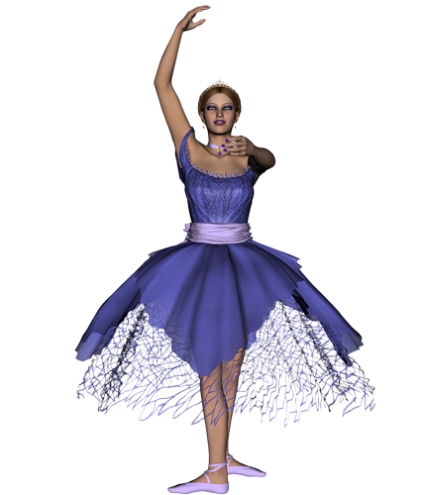
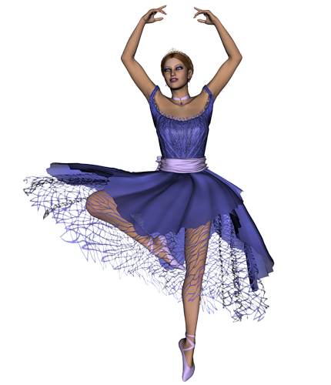


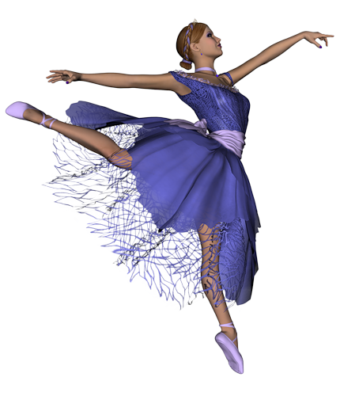
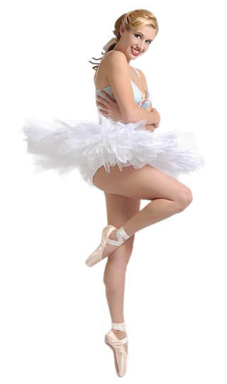
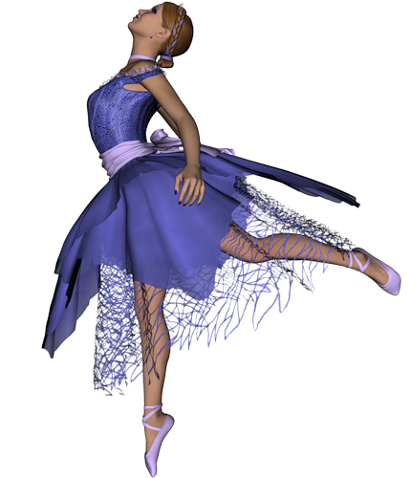
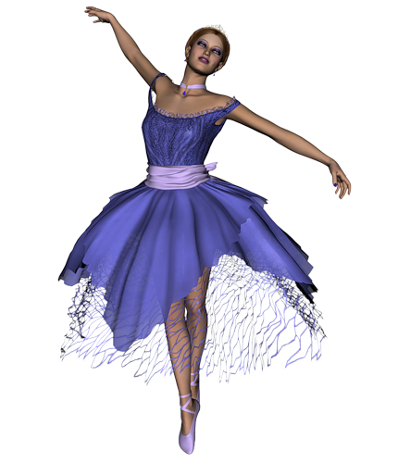
PPS.PAC-JAZ

Slide 2
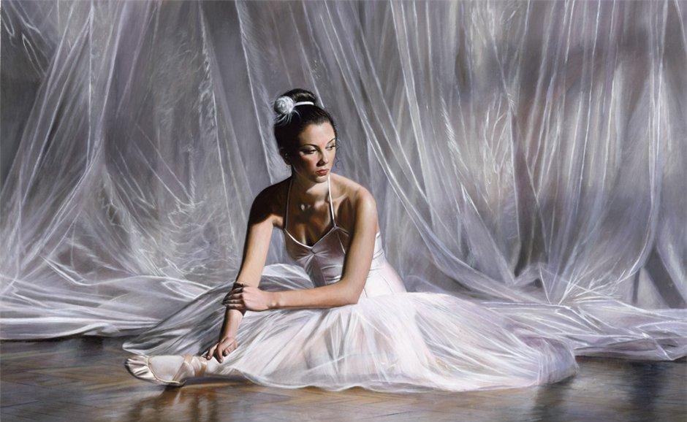
Una joven había tomado clases de ballet durante toda su infancia, y había llegado el momento en que se sentía lista para convertir su afición en profesión
PPS.PAC-JAZ

Slide 3
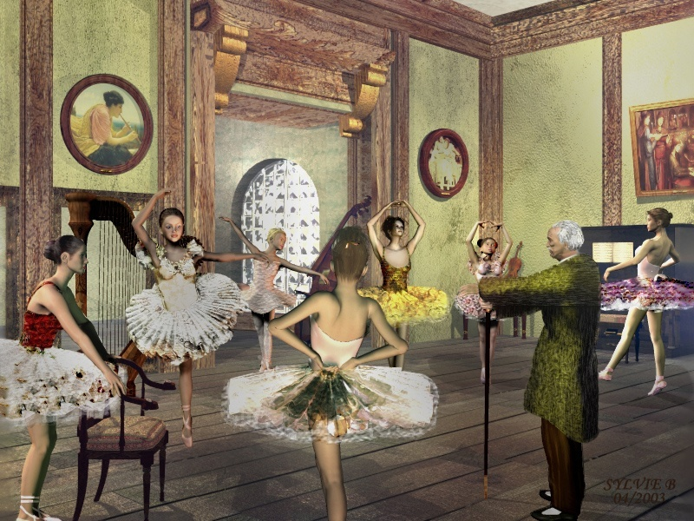

Deseaba llegar a ser una primera bailarina y quería comprobar si poseía las cualidades necesarias
De manera que cuando llegó a su ciudad una gran compañía
de danza fue al teatro y
habló con el director.
PPS.PAC-JAZ

Slide 4
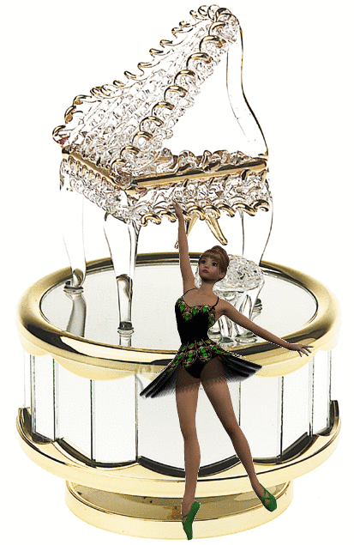
- Quisiera llegar a ser una gran bailarina-, le dijo, -pero no sé si tengo el talento necesario o qué me hace falta para conseguirlo -
PPS.PAC-JAZ

Slide 5

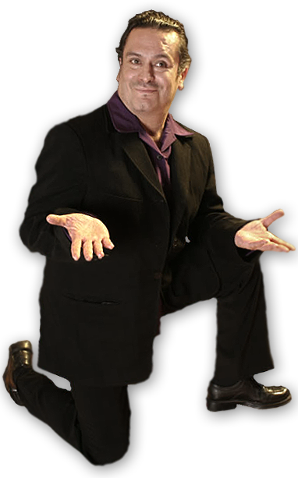
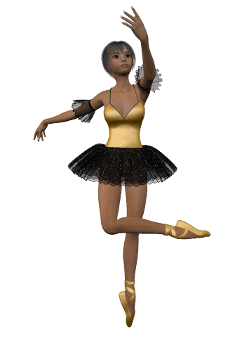
-Hazme una demostración, le dijo el director. Pero apenas había bailado unos segundos, la interrumpió, moviendo la cabeza en señal de desaprobación-.
-No, usted no tiene las condiciones necesarias-le dijo
PPS.PAC-JAZ

Slide 6

La joven llegó a su casa con el corazón desgarrado, arrojó las zapatillas de baile en lo más profundo de un armario y no volvió a calzarlas nunca más
PPS.PAC-JAZ

Slide 7

Se casó, tuvo hijos y cuando se hicieron un poco mayores, empezó a trabajar como cajera en un supermercado
PPS.PAC-JAZ

Slide 8

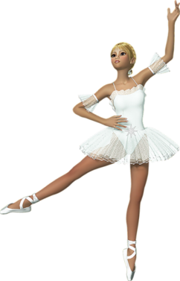
Años después asistió a una función de ballet y a la salida se topó con el viejo director, ella lo saludó y le recordó la charla que habían tenido años antes
PPS.PAC-JAZ

Slide 9


le mostró fotografías de sus hijos y le comentó de su trabajo en el supermercado, pero al final, antes de despedirse, le preguntó
-¿Cómo pudo usted saber tan rápido que yo no tenía condiciones de bailarina?
-¡Ahhh! apenas la miré cuando usted bailó delante de mí, simplemente le dije lo que siempre le digo a todas, le contestó
PPS.PAC-JAZ

Slide 10
-¡Pero eso es imperdonable! exclamó ella, ¡usted arruinó mi vida, pude haber llegado a ser primera bailarina! -
-No lo creo, repuso el viejo maestro. Si hubieras tenido las dotes necesarias y una verdadera vocación para bailar, no habrías prestado ninguna atención a mi comentario
PPS.PAC-JAZ

Slide 11
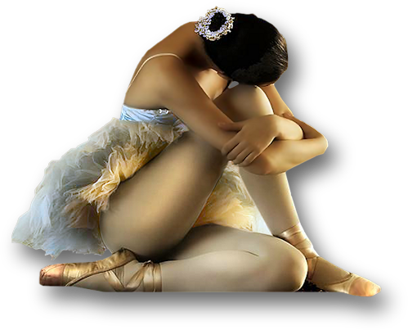

Sin duda, si te crees perdido, estás perdido y si crees que no puedes, pues no podrás.
Si quieres hacer algo pero lo crees imposible, no creo que triunfes jamás.
En la vida no solo el valiente o el veloz triunfa, tarde o temprano el que siempre vence es el que cree que es posible.
PPS.PAC-JAZ
Francisco del Olmo -Jazmín

Slide 12




Accede a la sección que desees desde aquí:
PPS Exclusivos
Dedicatorias | Fechas Especiales | Graciosos | Historia y arte | Lugares | Musicales
Naturaleza y Ciencias | Política | Reflexión | Religiosos | Románticos | Salud
Si deseas recibir pps periódicamente en tu correo electrónico subscríbete aquí:

